Slide 1
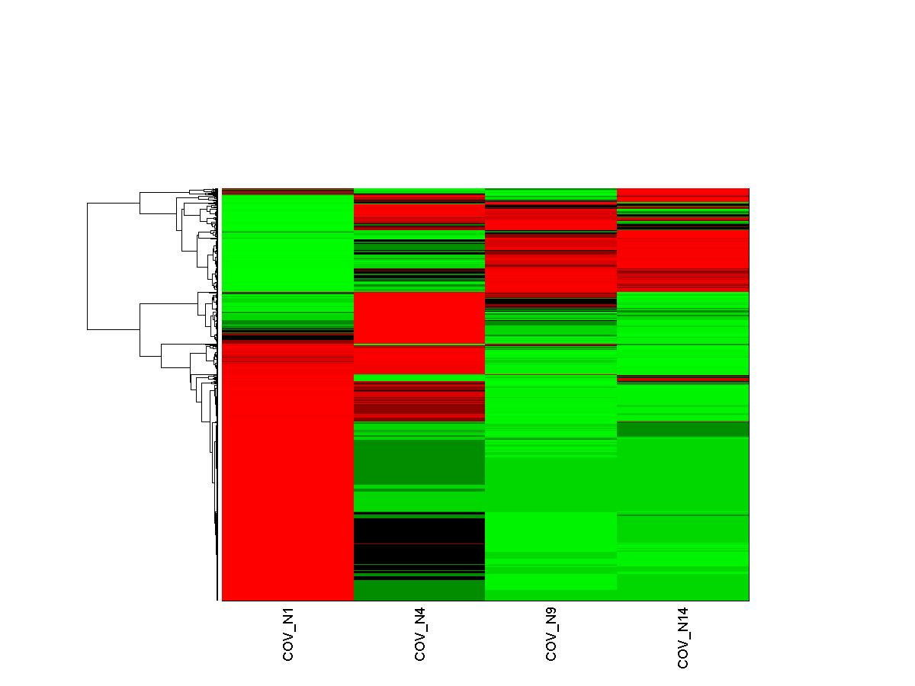
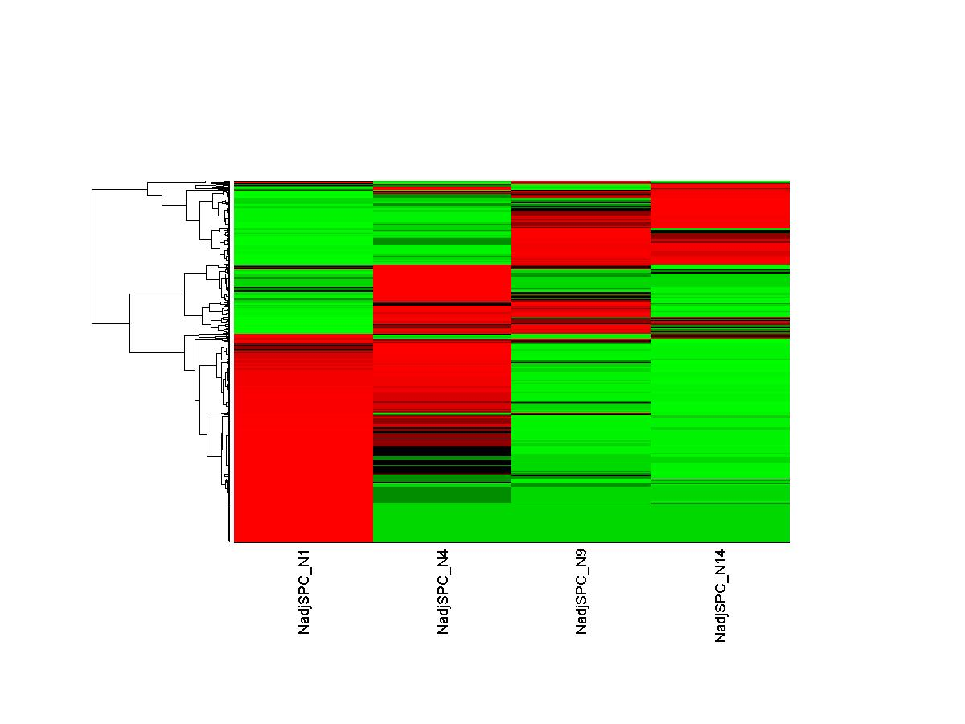
1404 gene/groups of genes
COV
NadjSPC
I
1
(1)&14
1
(1)&9
14
4-14
(4)&14
I
2
2
4-9
3
14
3
4
4
9-14
5
9-14
1
II
1
4
4
2
2
4-9
II
3
1&4
1(&14)
1
1(&14)
4
2
5
1&4
III
1&4
6
3
4
1
1
Simplified
1
2
3
4
5
6
7
I-1 - I-2
I-2 - I-3
I-3 - I-1&II-2
I-4 - I-4,5
II-1 - II-1
II-2,3 - III-2,3
II-4,5,6 - III-1,4
NadjSPC I-1 – likely noisy

